Slide 1
Социальное общежитие
как модель постинтернатного сопровождаемого проживания

Slide 2
Предпосылки создания:
В рамках проектов, реализованных БОО «Мир без границ», отделения сопровождаемого проживания открыты в 8 из 10 домов-интернатов для детей и молодых людей с инвалидностью.
В 2015-2017 г.г. были организованы стажировки для воспитанников и выпускников ОСП на базе частных предприятий гостиничного и агробизнеса. Результат – успешное восстановление в дееспособности и последующее трудоустройство воспитанников, проходивших такие стажировки.

Slide 3
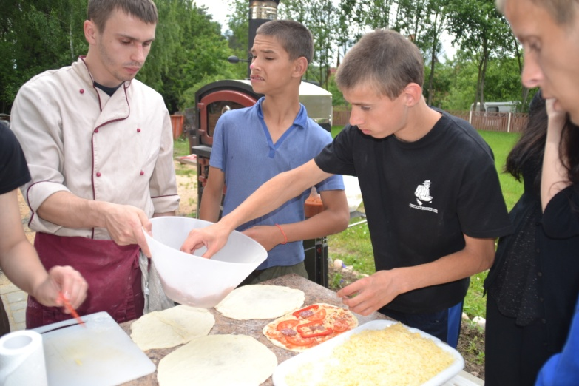
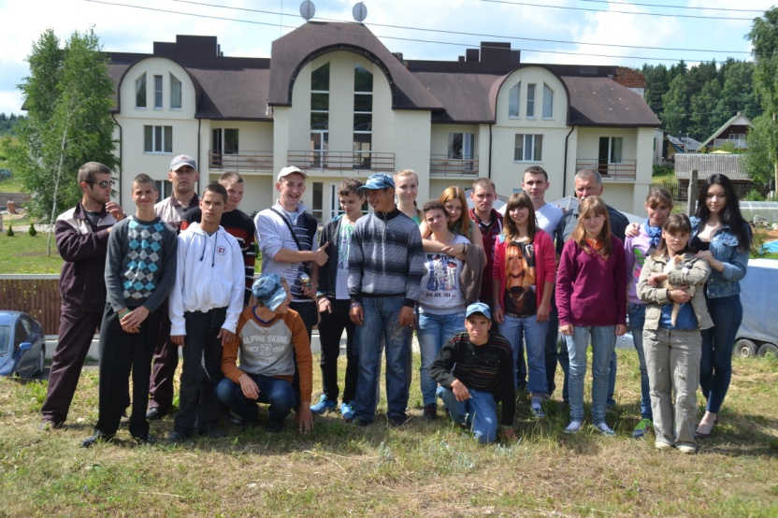

Slide 4
Отсутствие системы постинтернатного сопровождения выпускников ОСП по месту их дальнейшего проживания; неготовность ТЦСОНов к оказанию таких услуг, особенно лицам с ментальными и психическими особенностями.
Продолжительность процесса получения социального жилья, его недоступность для многих выпускников.
В Беларуси очень мало предприятий и организаций, готовых обеспечивать занятость и трудоустройство людей с инвалидностью. На данный момент отсутствуют площадки для организации профессионального обучения лиц с инвалидностью, не имеющих документа об образовании. Это приводит к трудностям при трудоустройстве, в том числе и по программе адаптации к трудовой деятельности.

Slide 5
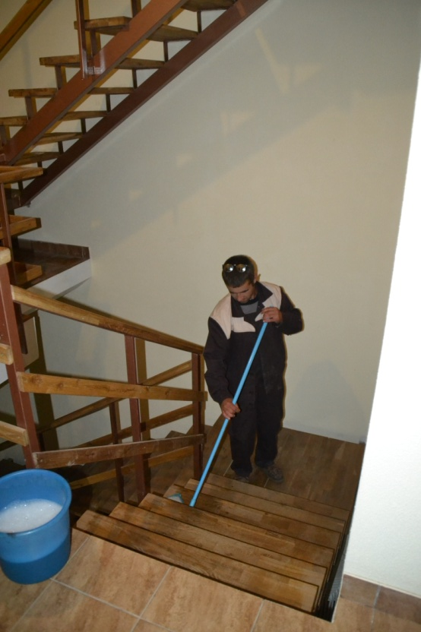
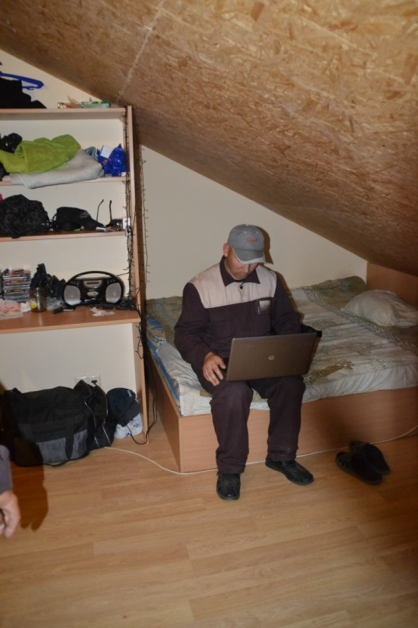

Slide 6
21 марта 2018 года в г. Полоцке в рамках проекта «Шанс для каждого» открылось первое в нашей стране социальное общежитие для молодых людей с инвалидностью - выпускников домов-интернатов для детей-инвалидов с ОПФР.

Slide 7
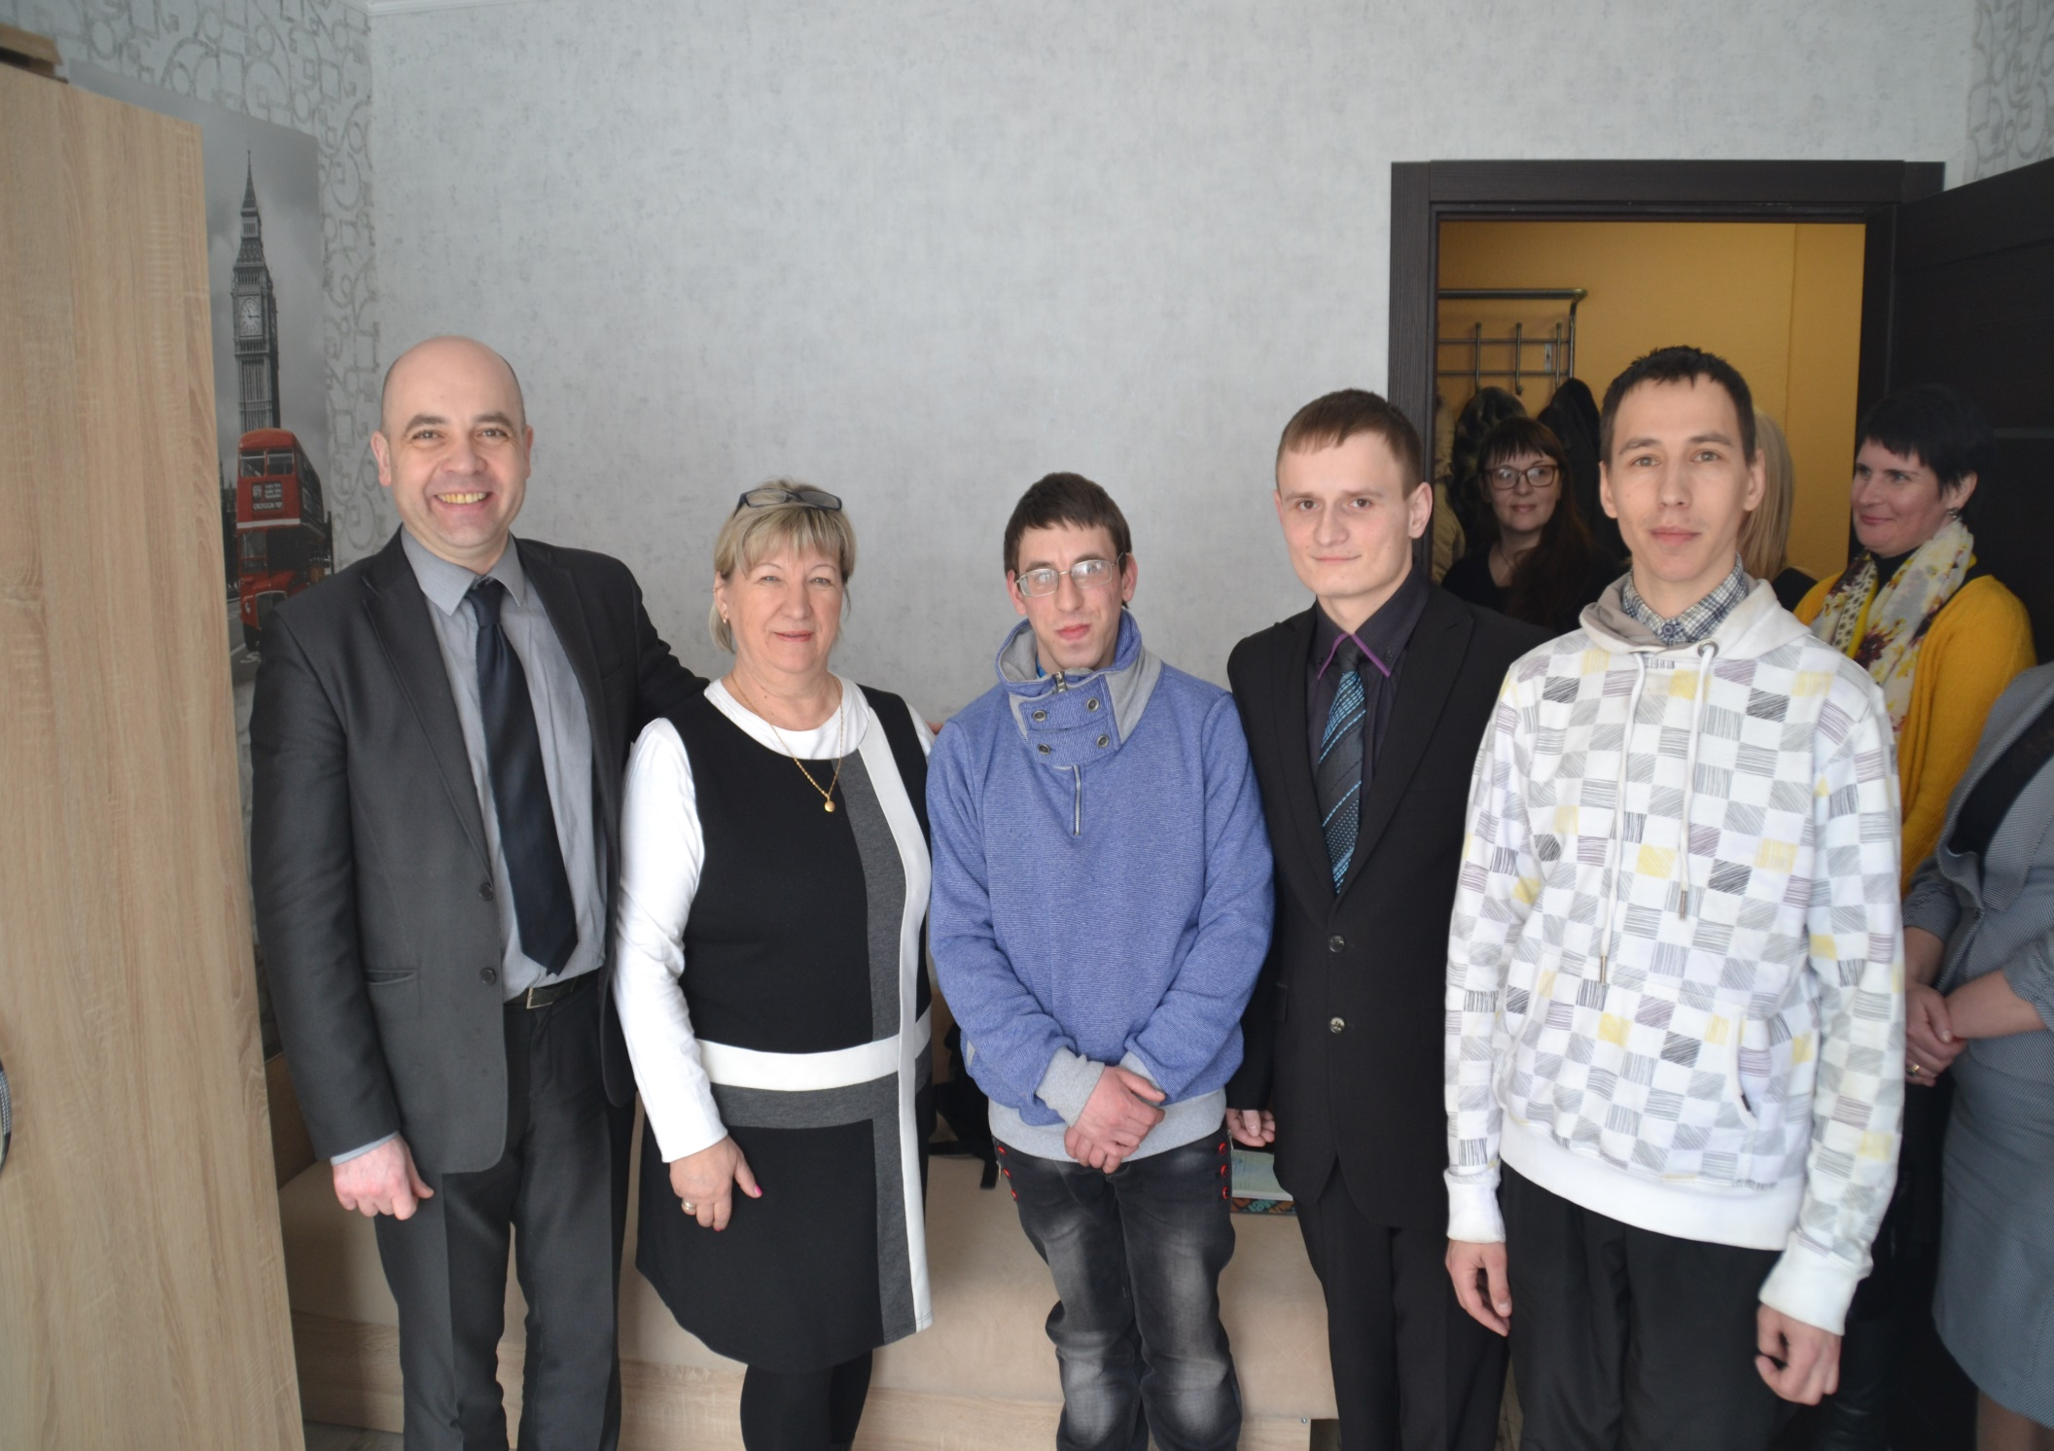

Slide 8
Подготовка проекта:
2017 год – достигнуты договоренности о совместной реализации проекта с Полоцким районным исполнительным комитетом и Комитетом по труду, занятости и социальной защите Витебского облисполкома. Заключено трехстороннее соглашение.
Выбрано помещение, начаты ремонтные работы.
Команда специалистов приступила к разработке документов, регламентирующих деятельность социального общежития.
Начат отбор кандидатур проживающих.

Slide 9
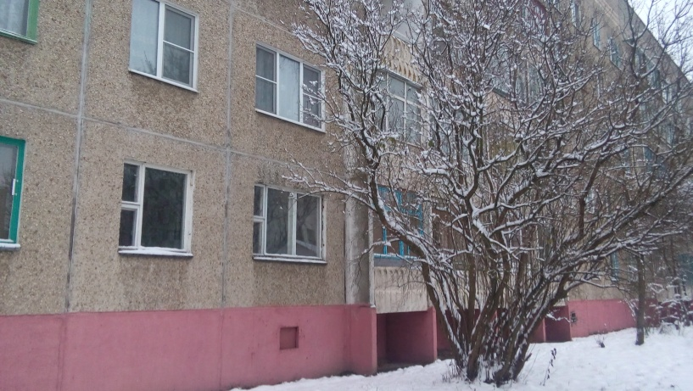

Slide 10
Для обеспечения функционирования социального общежития закуплено оборудование и произведены ремонтные работы на общую сумму более 10 000 евро.
Проведены обучающий семинар для сотрудников ТЦСОН, 6 рабочих встреч, 3 информационные встречи с представителями администрации и трудовых коллективов Полоцка и Полоцкого района.

Slide 11
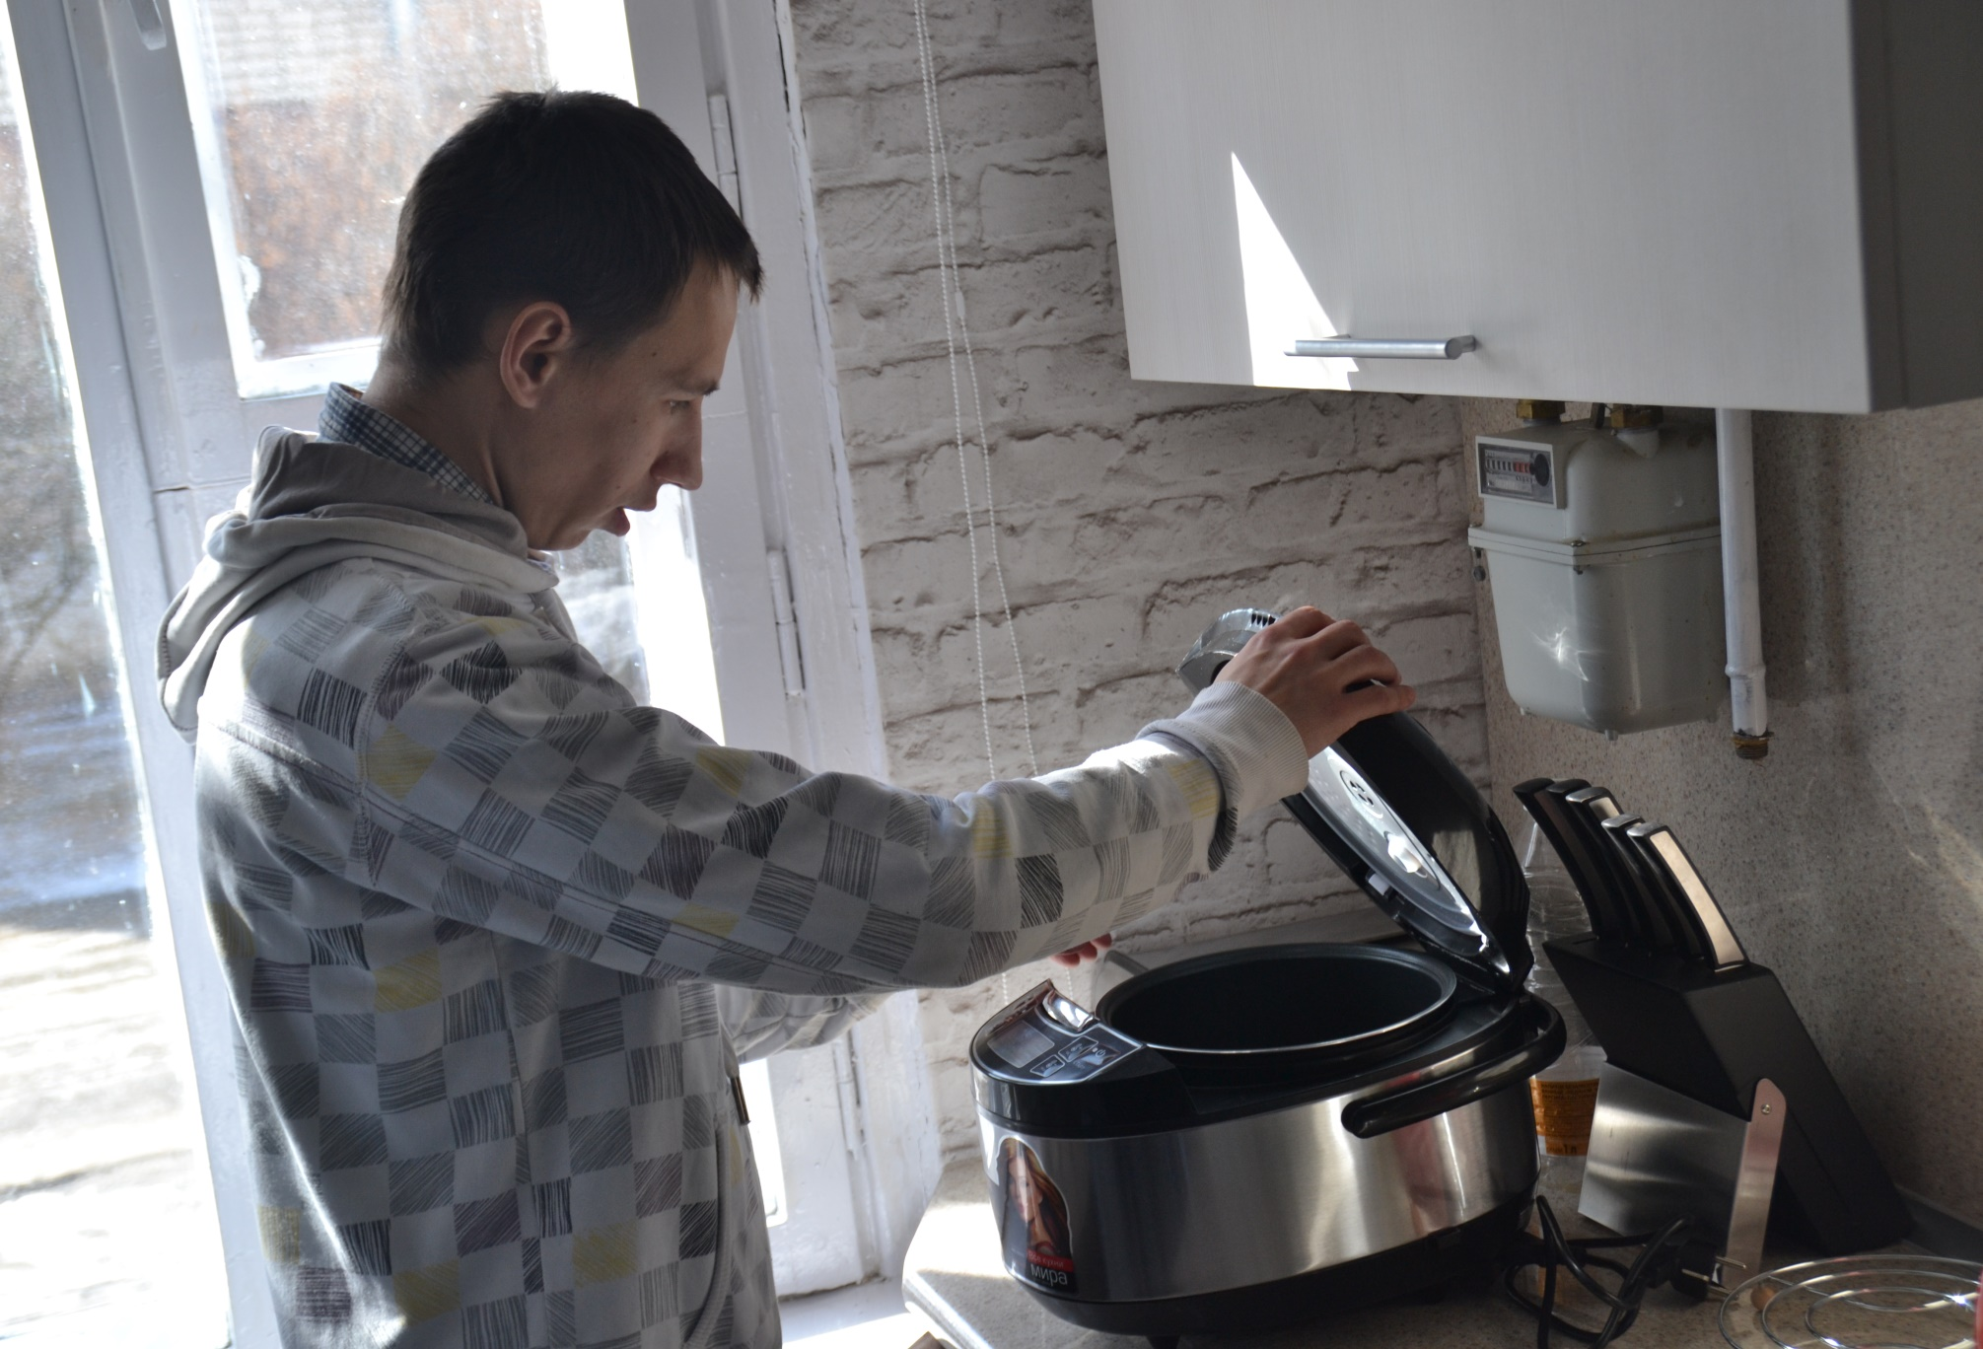

Slide 12
Результаты проекта:
Создан прототип социального общежития для выпускников ОСП на 4 места.
Организована трудовая занятость для проживающих в социальном общежитии согласно индивидуальных программ реабилитации.
Организовано сопровождение проживающих сотрудниками ТЦСОН согласно их реальным потребностям, в том числе – необходимое сопровождение в процессе адаптации на рабочих местах.

Slide 13
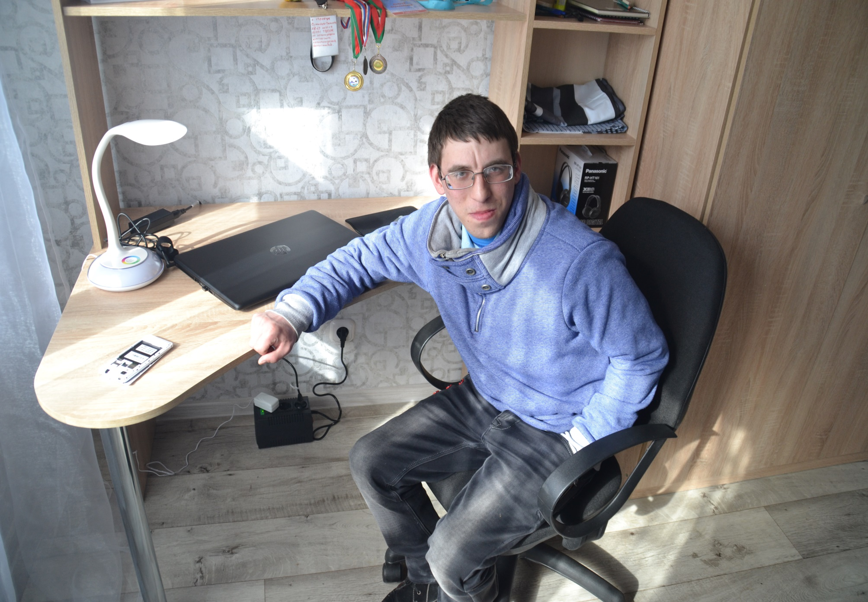

Slide 14
Выводы и вызовы проекта:
Определение статуса помещения общежития: территориальный центр социального обслуживания может иметь на балансе лишь нежилое помещение. Таким образом, временная регистрация по месту пребывания проживающих невозможна.
Возможное решение: создание аналога отделения круглосуточного пребывания.

Slide 15
Ситуация проживания в социальном общежитии должна готовить проживающих к реальным условиям жизни. Невозможность взимать с проживающих оплату за пребывание, а также возмещение за использованные коммунальные услуги, поощряет иждивенчество.
Возможное решение: введение платной услуги, включающей в себя круглосуточное пребывание и сопровождение, согласно разработанной специалистами центра программы индивидуального сопровождения.

Slide 16
Одной из важнейших функций социального общежития могла бы стать тренировочная (как и задумывалось в рамках проекта) – краткосрочное пребывание воспитанников отделений сопровождаемого проживания. Однако отсутствие механизма организации временного пребывания воспитанника дома-интерната, не восстановленного в дееспособности, не позволяет использовать этот ресурс.

Slide 17
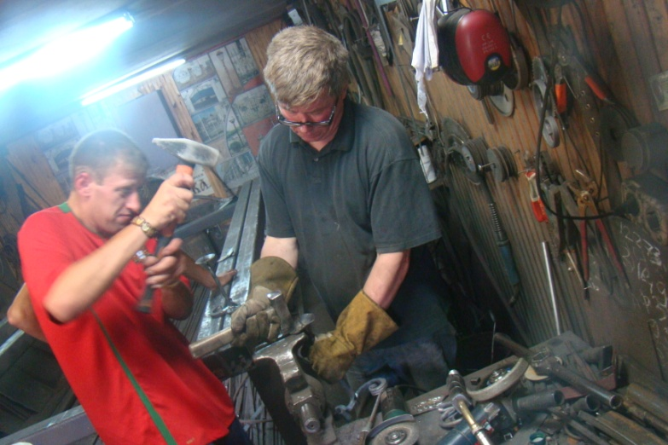
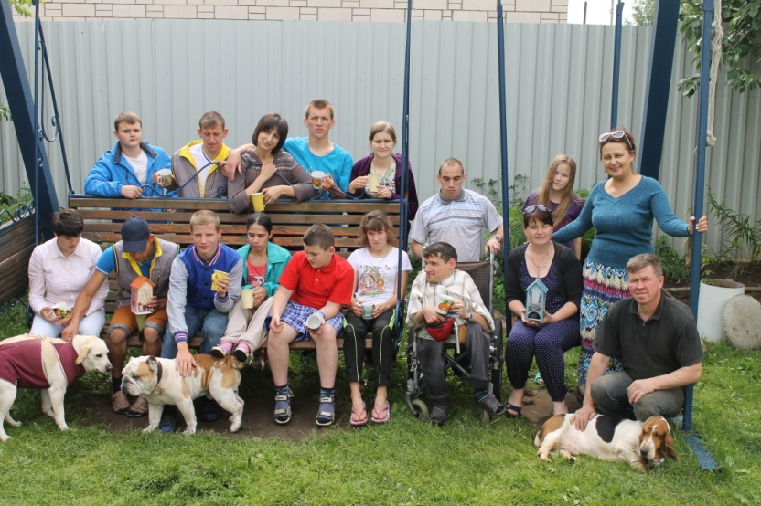

Slide 18
СПАСИБО ЗА ВАШЕ ВНИМАНИЕ!

